Slide 1
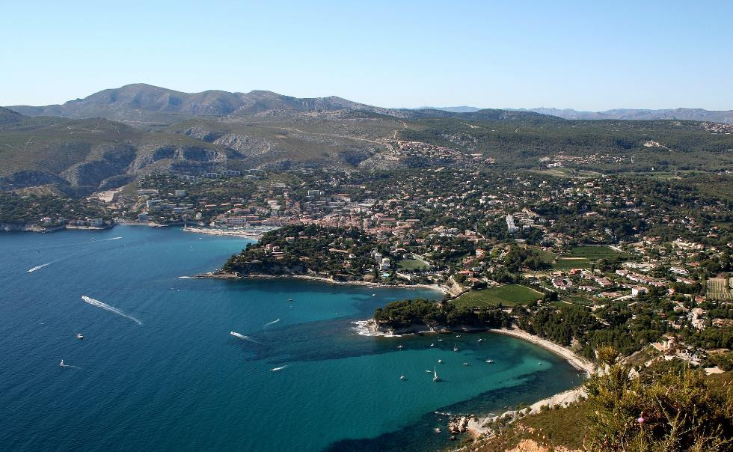
Lorient Vous Présente La Ville De Cassis (Bouche Du Rhône
Cassis vu depuis les falaises du Cap Canaille

Slide 2
Cassis est un port de pêche méditerranéen situé dans le sud de la France. Surplombée d'un château vieux de plusieurs siècles, la ville est réputée pour ses plages de galets et ses calanques aux falaises calcaires escarpées. Le port est agrémenté de bâtiments aux couleurs pastel, de cafés sur rue et de restaurants. Les vignobles locaux sont connus pour la production du vin blanc de Cassis. Des sentiers parcourent l'immense cap Canaille aux parois rocheuses et offrent une vue panoramique sur la mer.

Slide 3
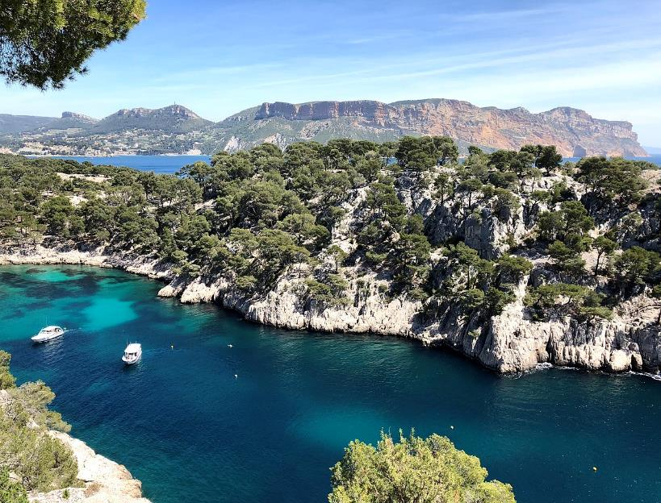
Calanque de Port-Miou à Cassis

Slide 4
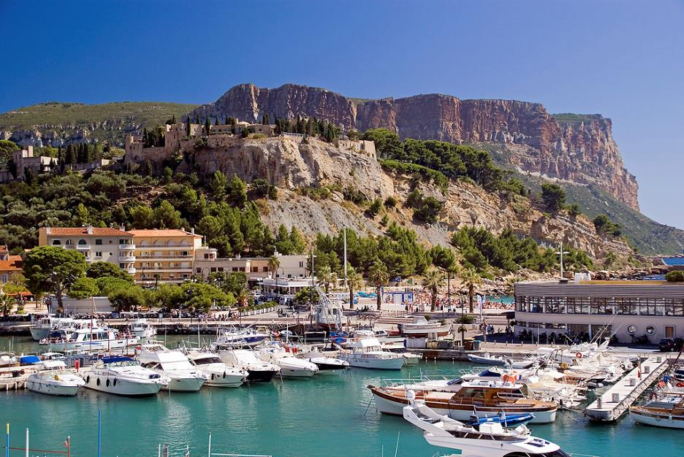
Vue sur le port de Cassis

Slide 5
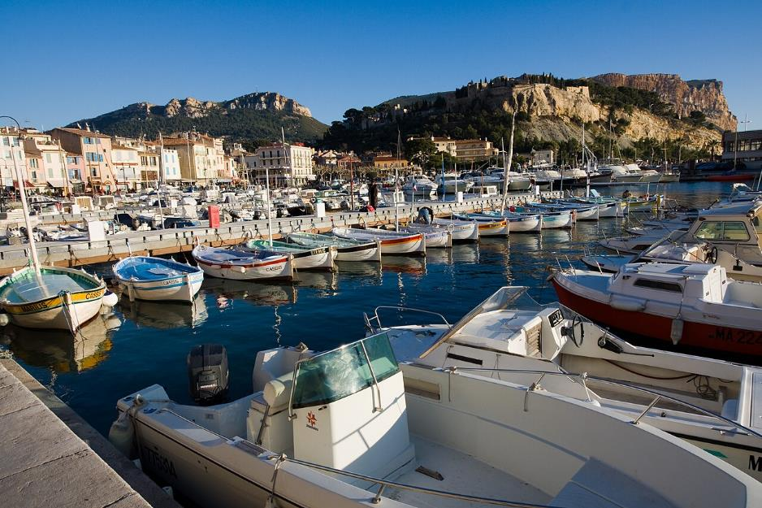
Un quai (Port) à Cassis

Slide 6
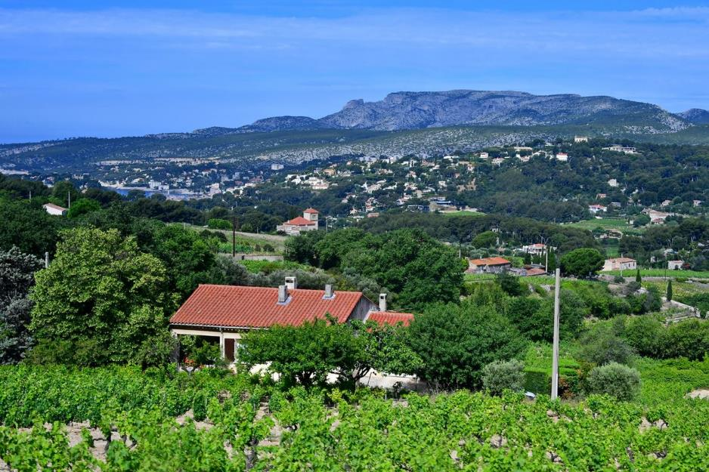
L'une des entrées de Cassis.

Slide 7
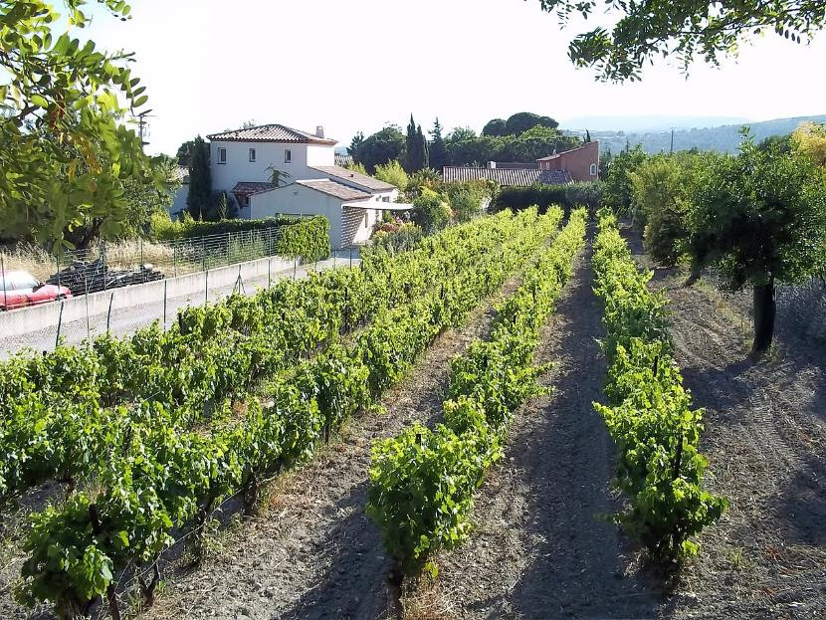
Vignoble de Cassis.

Slide 8
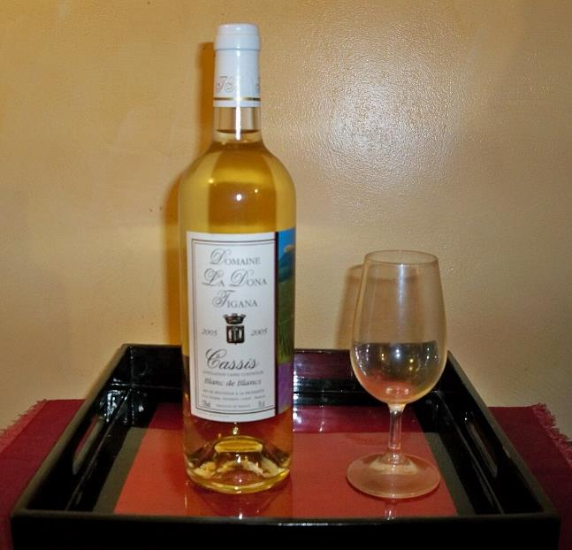
AOC cassis blanc Domaine La Dona Tigana.

Slide 9
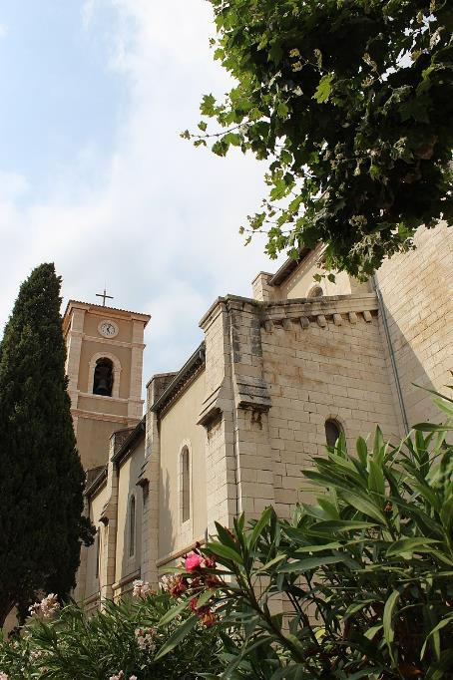
L'église Saint-Michel.

Slide 10
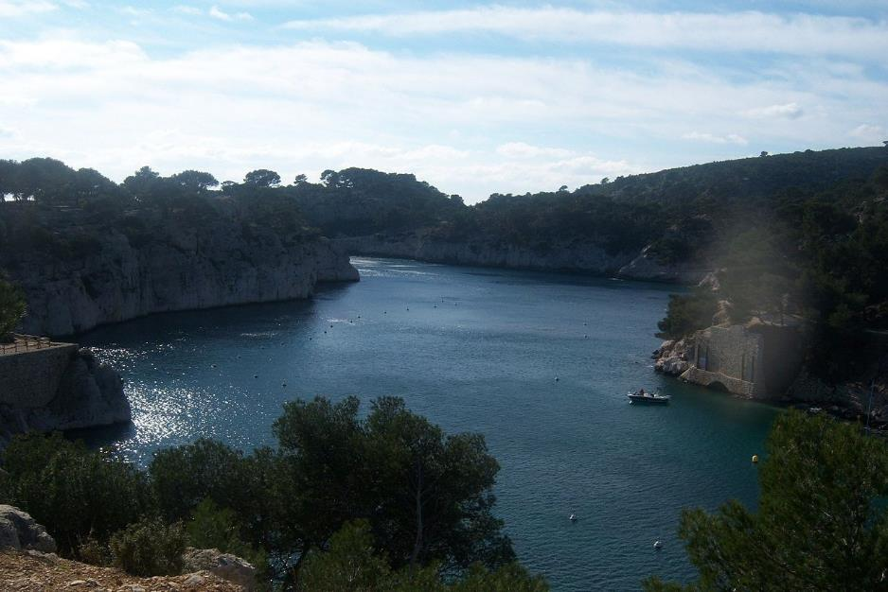
Entrée de la calanque de Port-Miou.

Slide 11
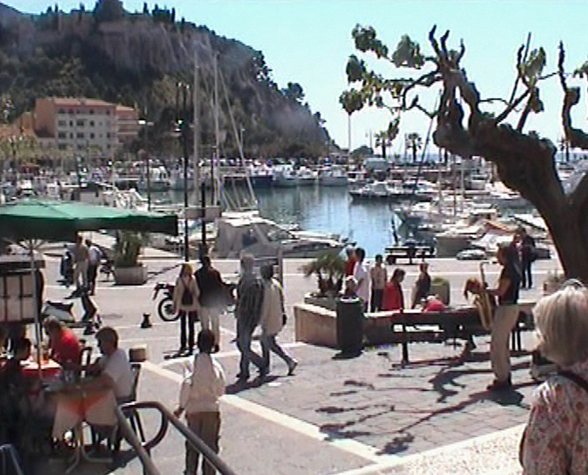
Le port de pêche de Cassis.

Slide 12
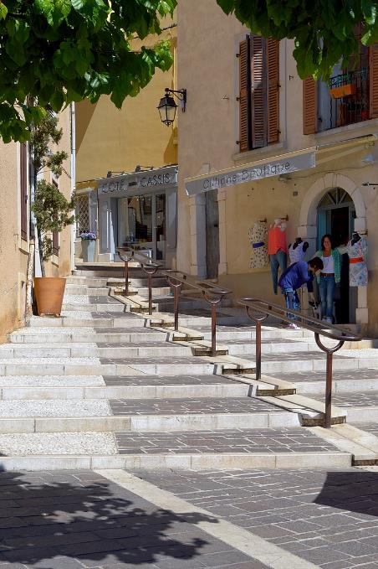
Place Mirabeau, Cassis.

Slide 13
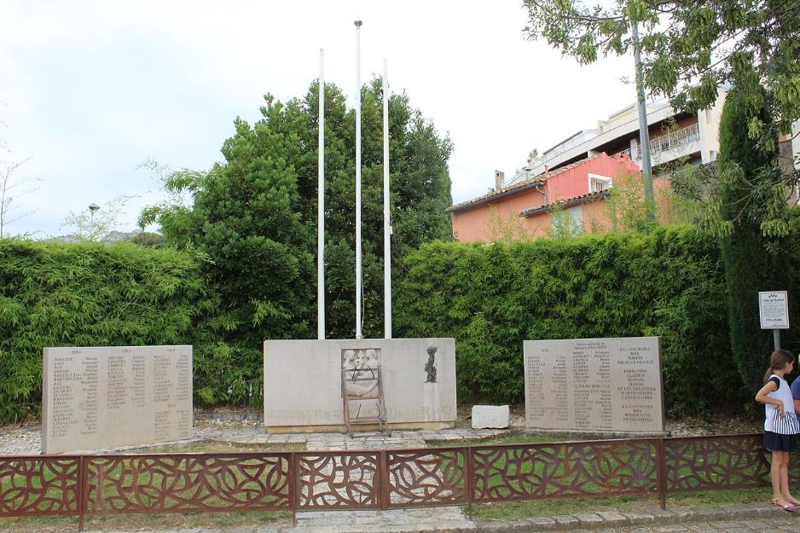
Le monument aux Morts.

Slide 14
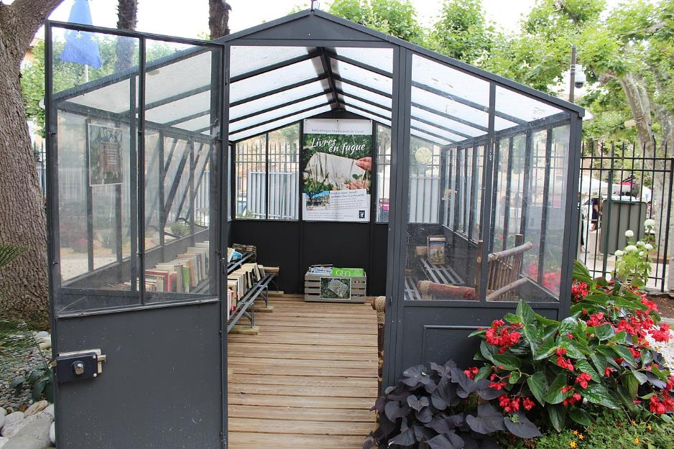
La boîte à lire du parc Gilbert Savon.

Slide 15
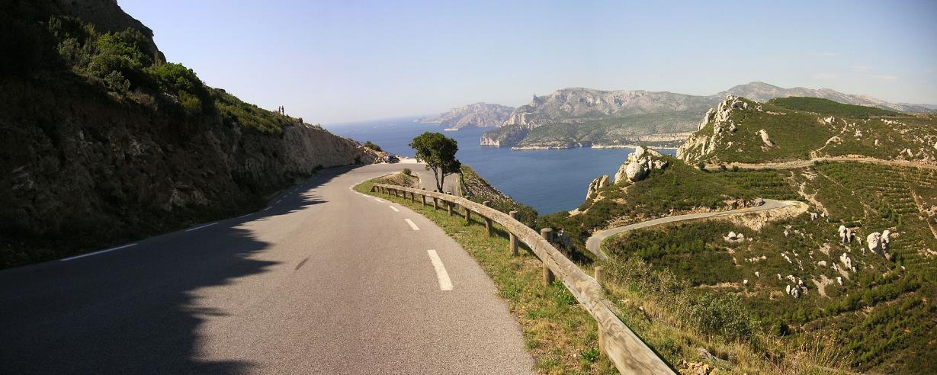
Situation de Cassis au début des calanques.

Slide 16
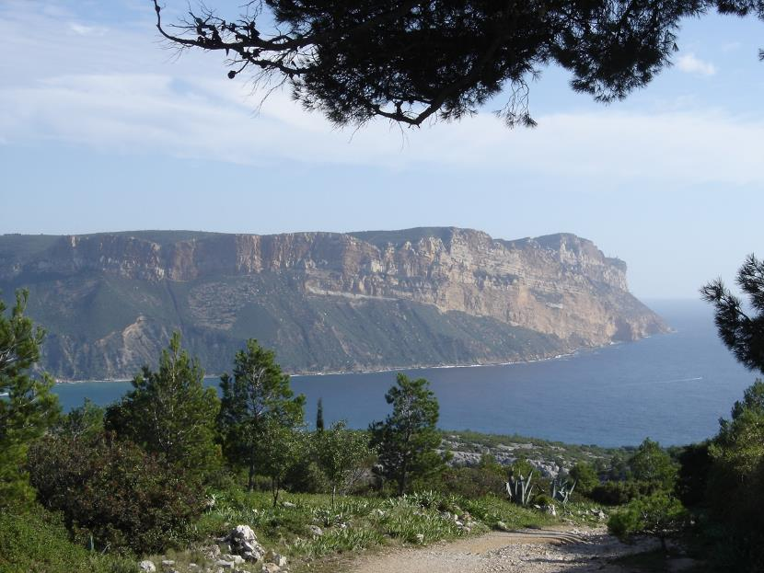
Cap Canaille, Cassis.

Slide 17
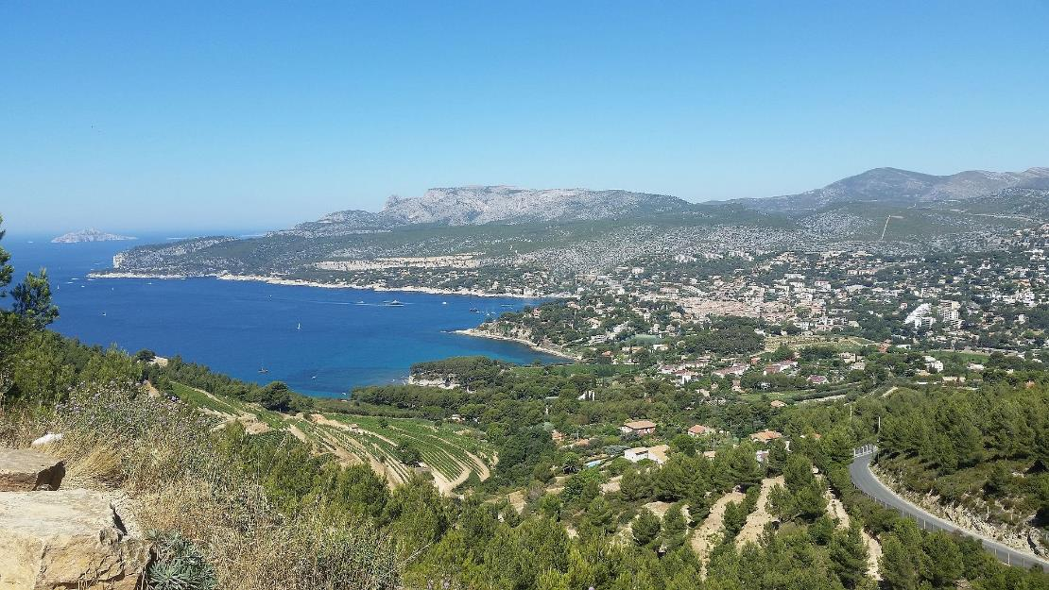
Vue de Cassis depuis la route des Crêtes.

Slide 18
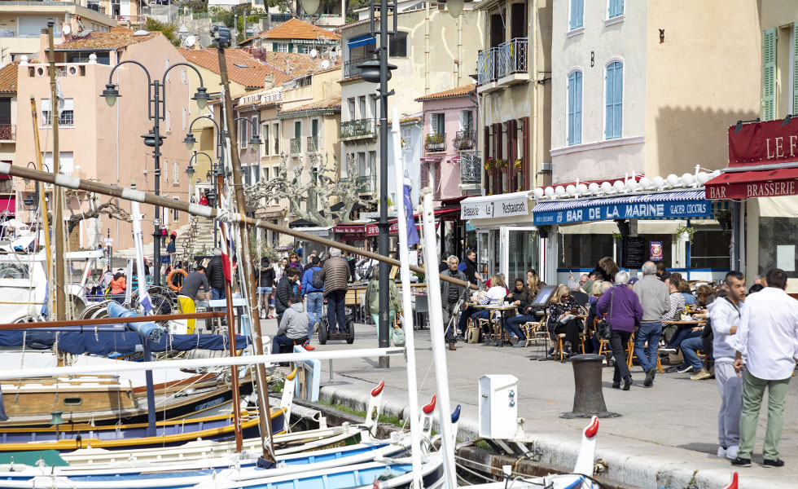

Slide 19
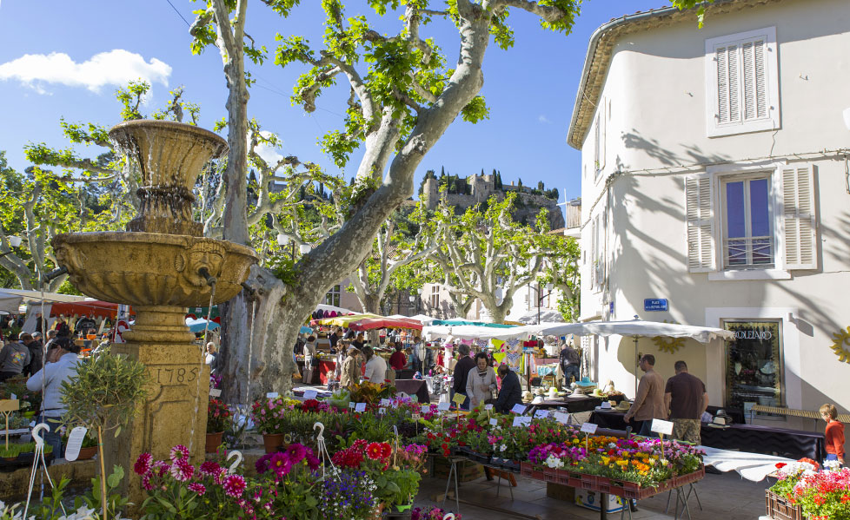

Slide 20
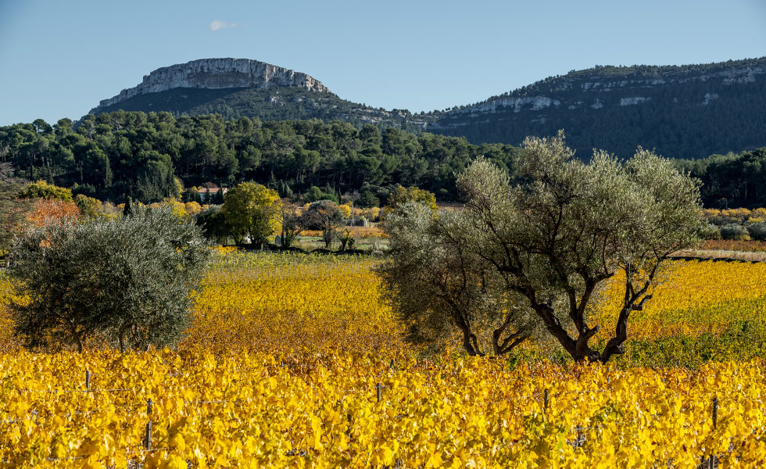

Slide 21
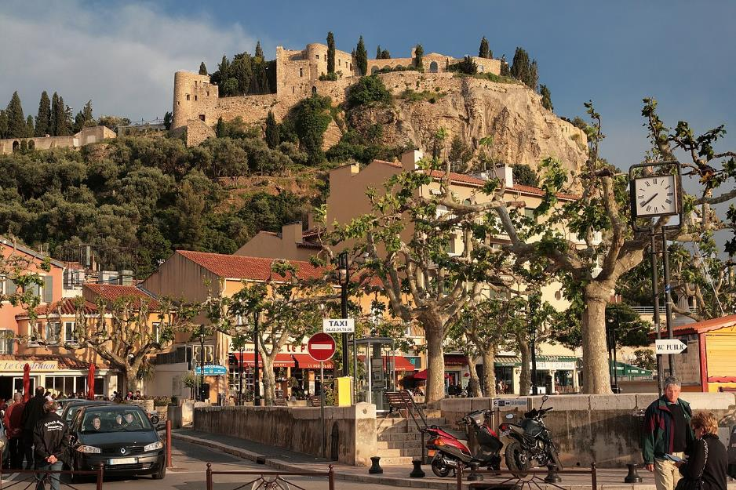
Place Georges Clemenceau et château

Slide 22
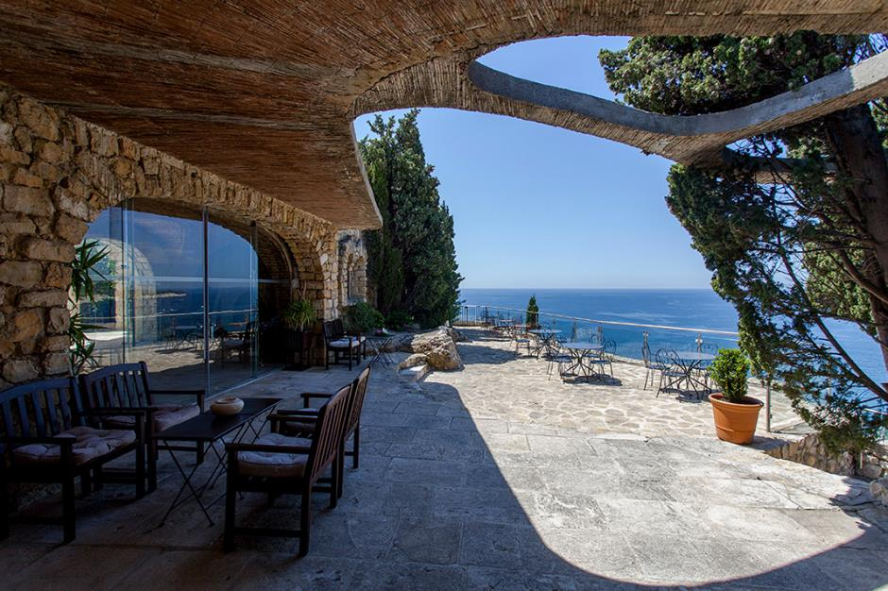

Slide 23
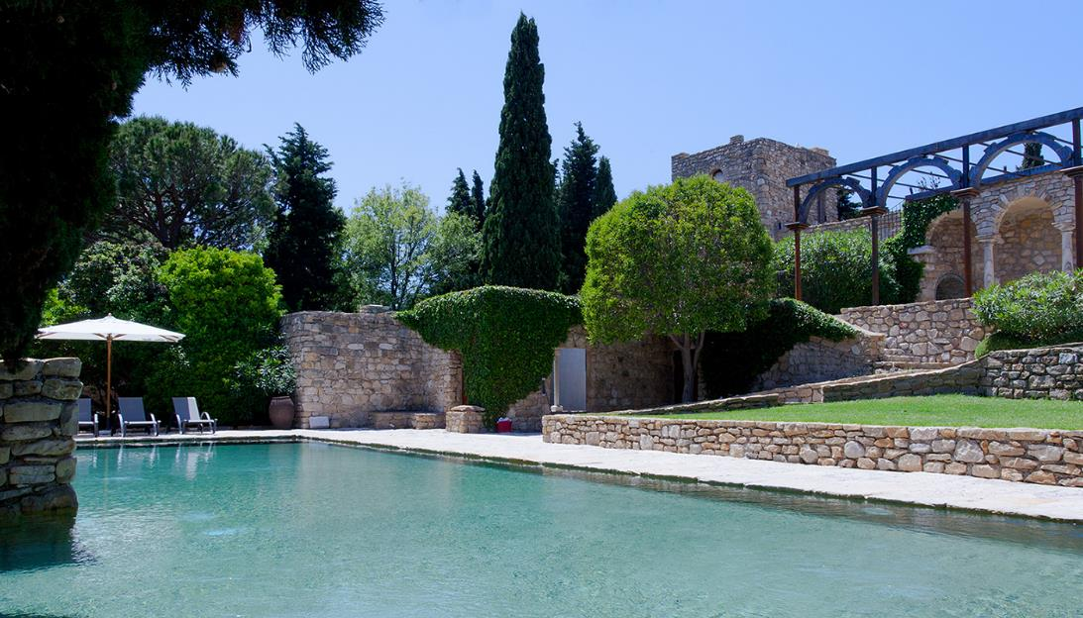

Slide 24
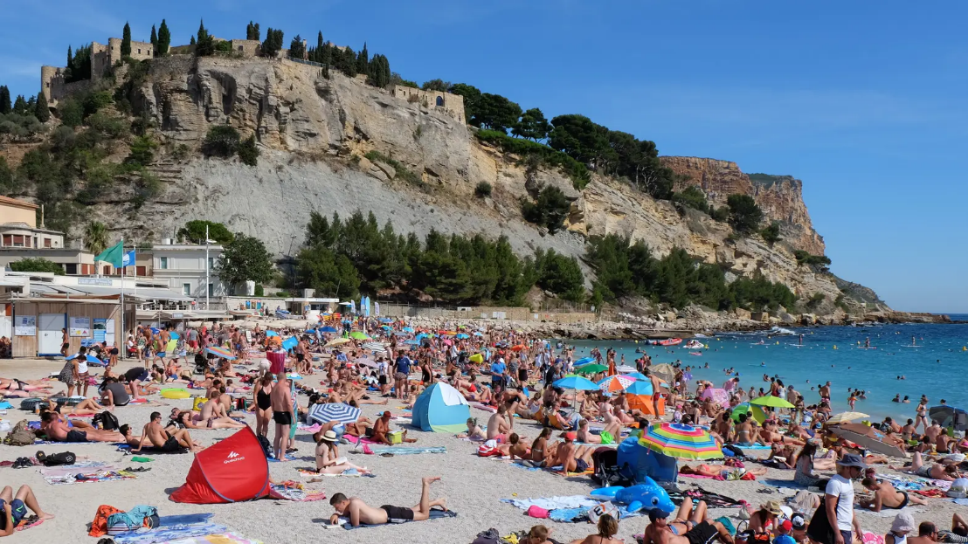

Slide 25
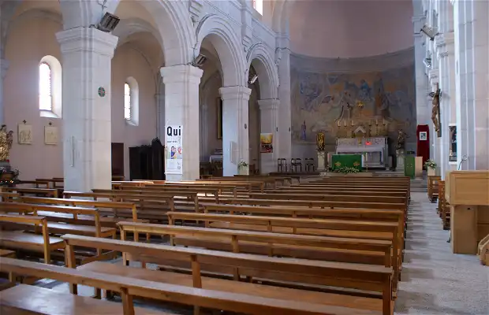

Slide 26
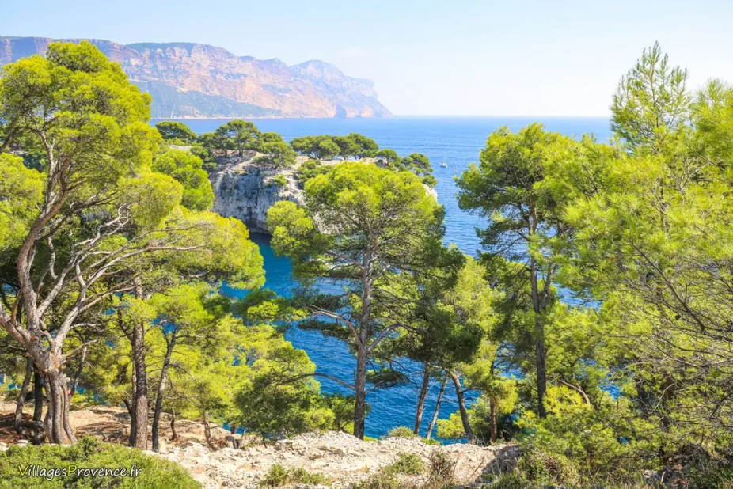

Slide 27
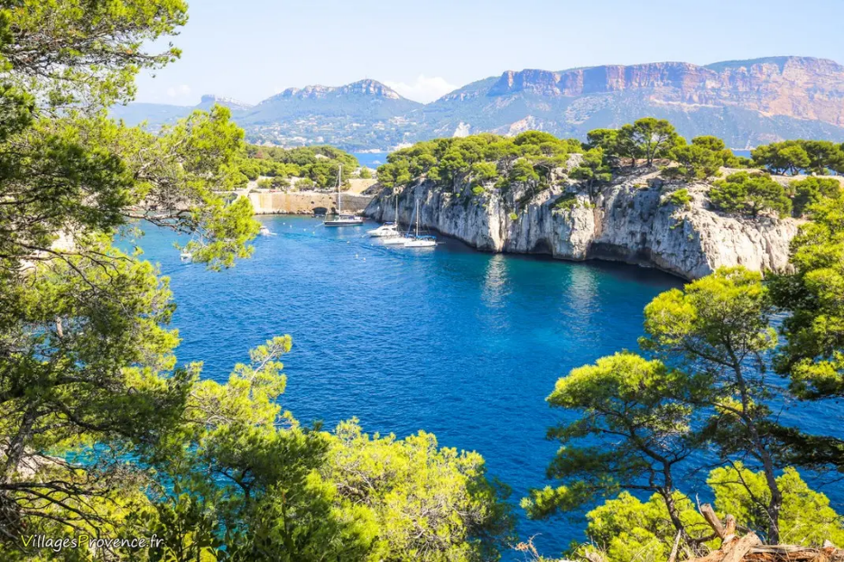

Slide 28
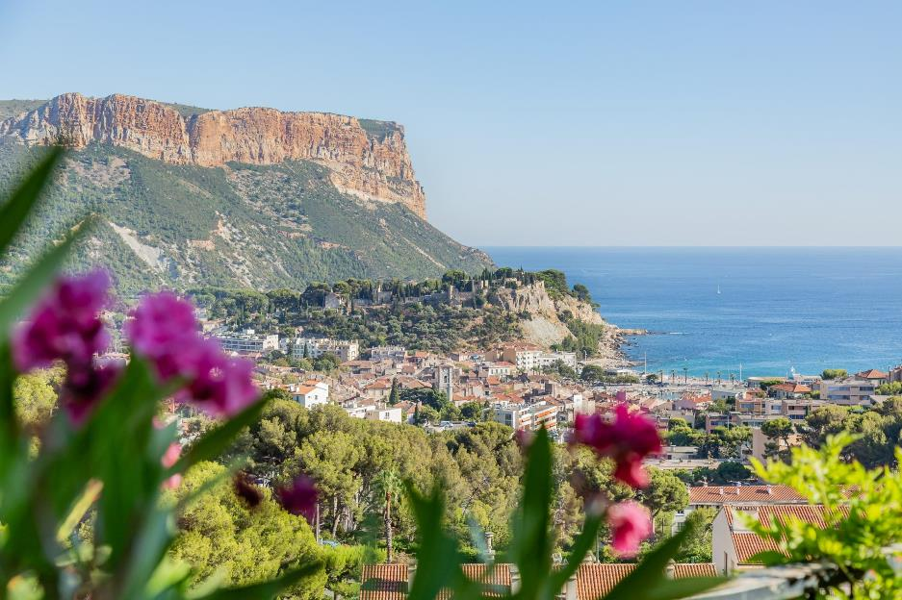

Slide 29
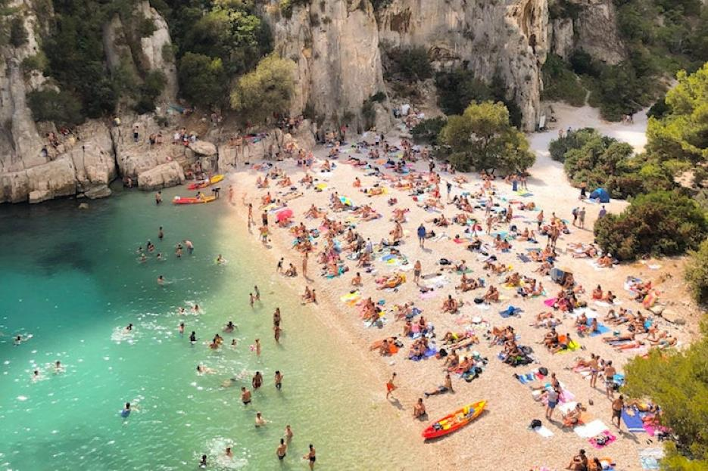

Slide 30
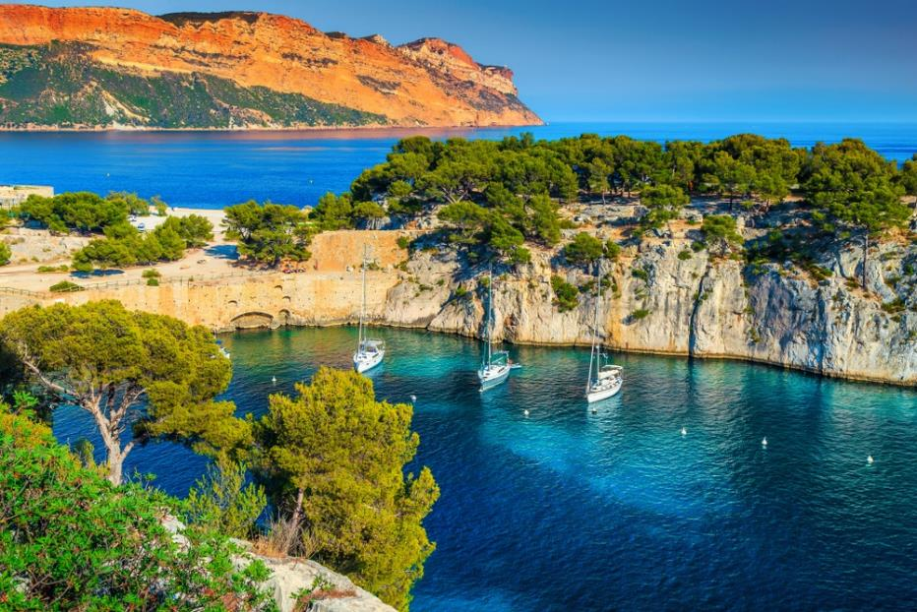

Slide 31
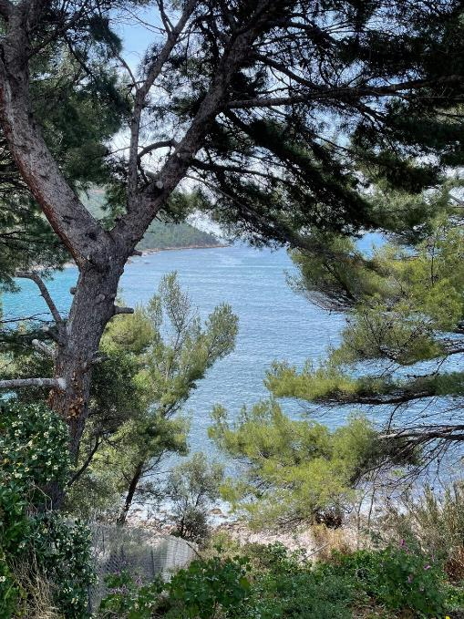
Lorient Vous A Présenté La Ville De Cassis
Les Images Et Le Son Du net
Daniel

